Slide 1

Sesión 1

Slide 2
Agenda
Hora – fecha de sesiones
Canales RGB de imagen
Matlab 101?
Convolución vs filtrado - Ejemplos
Audio en Matlab
Ejemplos de espectrogramas- FFT

Slide 3
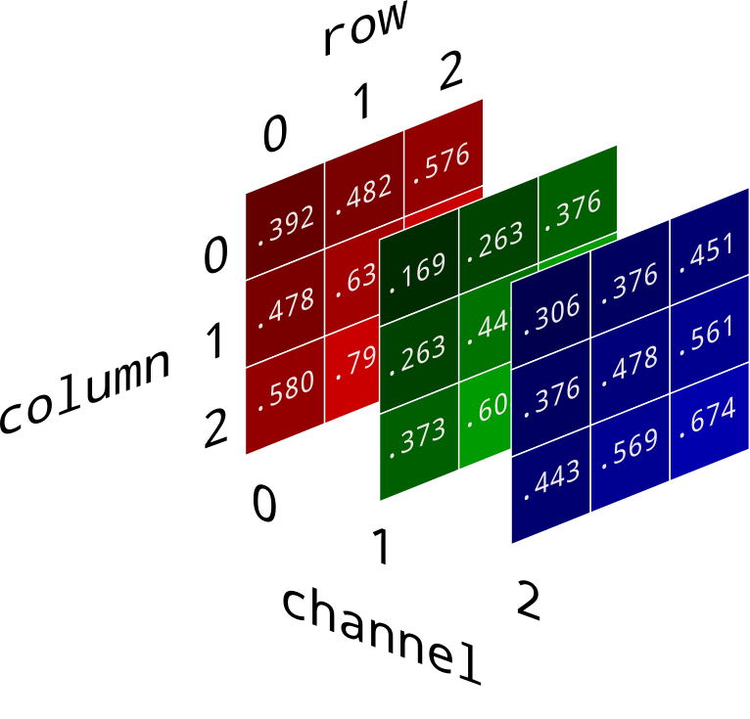
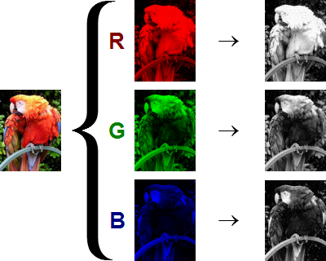
Canales RGB de imagen

Slide 4
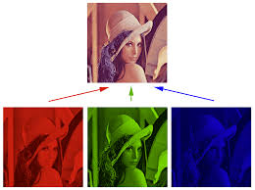

Slide 5
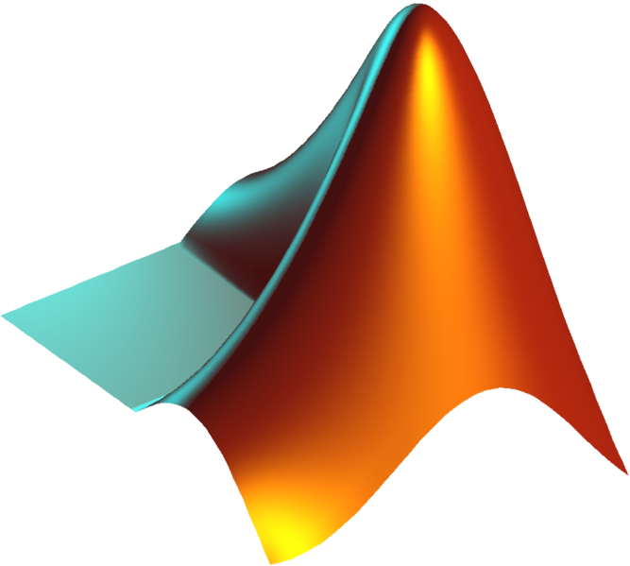

Slide 6
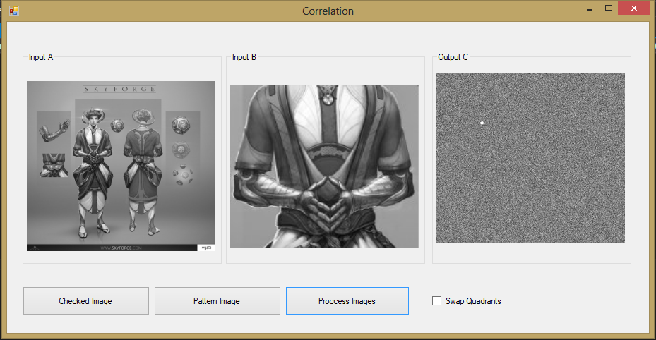

Slide 7
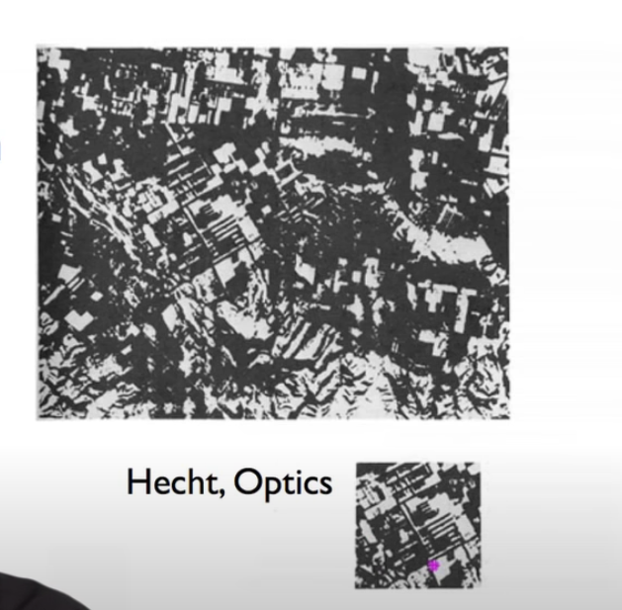
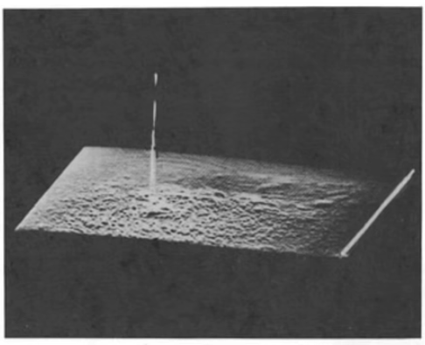

Slide 8
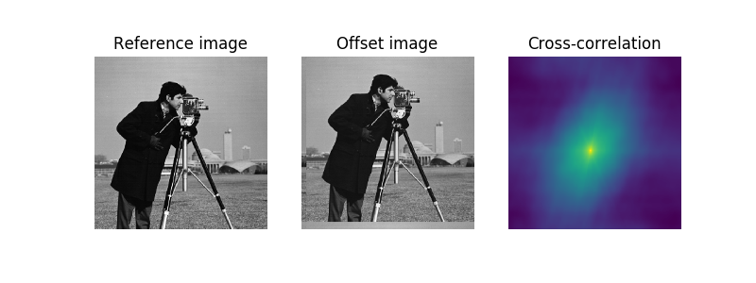

Slide 10
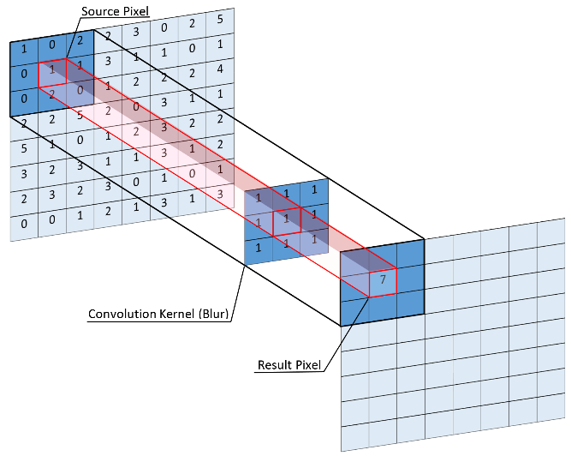

Slide 11
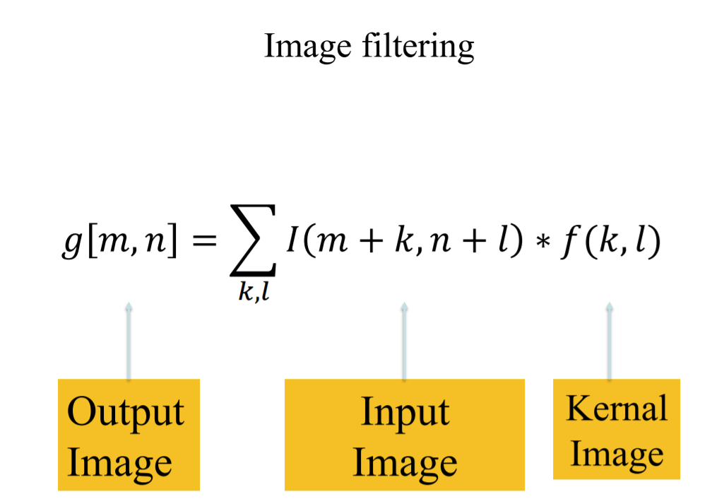

Slide 12
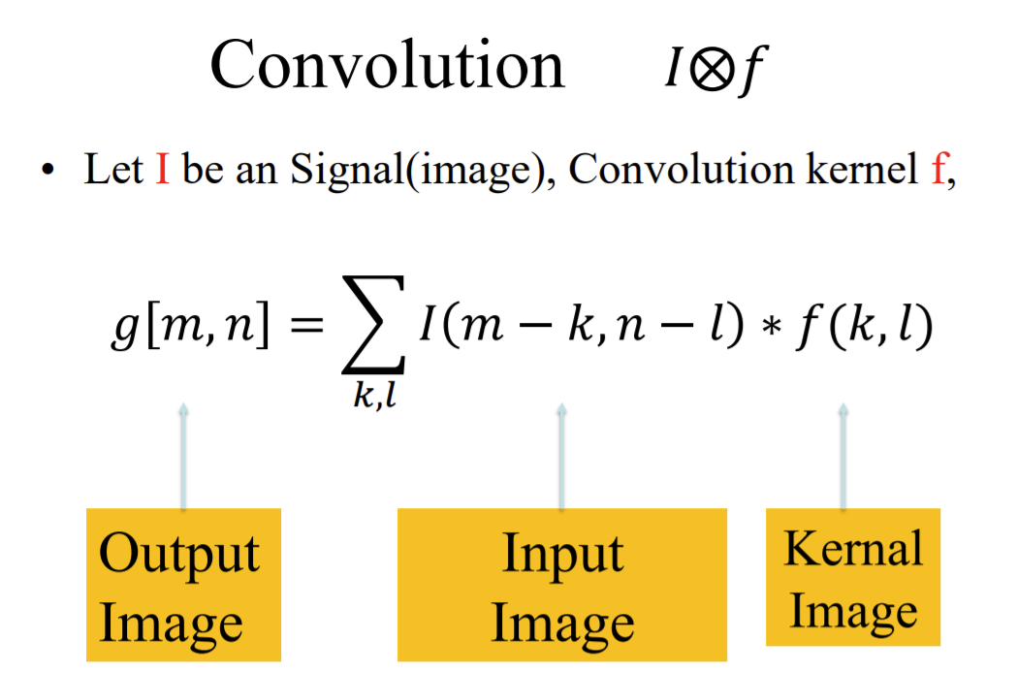

Slide 13


Slide 14

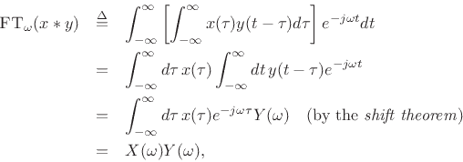
Conceptos de diferentes disciplinas

Slide 15

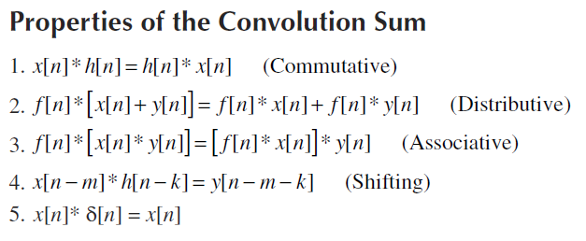

Slide 16
